Slide 1
Elaborarea documentelor stiintifice
Instructor: Dr. Viorel Popescu
Email: vioreldpopescu@gmail.com
Web: vioreldpopescu.com
SCOPUL CURSULUI
Va oferi oportunitatea de a dezvolta abilitati de comunicare scrisa si orala prin citirea literaturii de specialitate relevanta, de a forma o ipoteza dintr-o intrebare, de a colabora si a prezenta ideile (oricat de neconventionale ar fi).

Slide 2
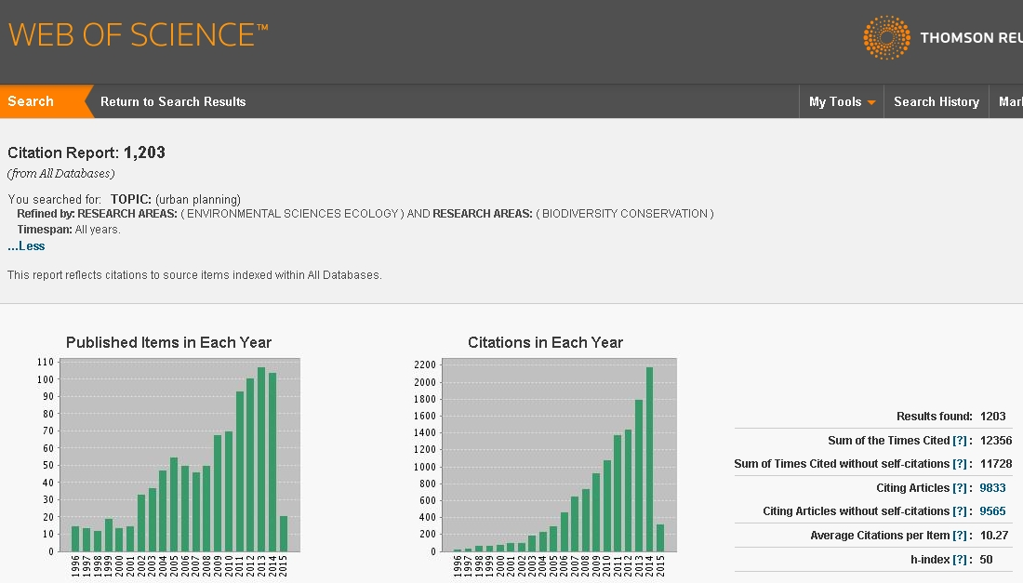
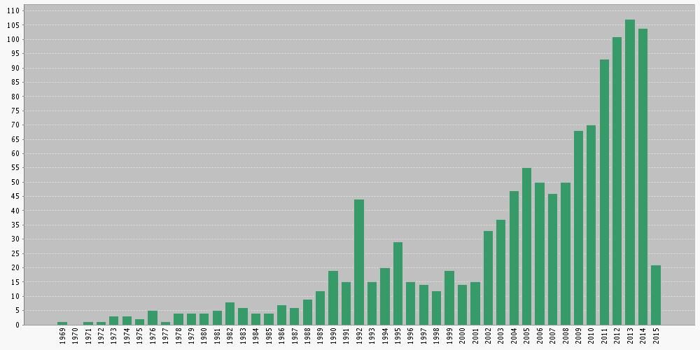
Trenduri in publicatiile stiintifice

Slide 3
Obiectivele cursului
Intelegerea procesului de elaborare a documentelor stiintifice
Interpretarea critica a continutului unui articol
Referentierea si utilizarea bazelor de date
Abilitatea de a produce grafice si tabele de calitate
Abilitatea de a produce prezentari si postere

Slide 4
Formatul cursului
Sapt 1: Tipuri de documente stiintifice; Structura si conceperea unui articol stiintific
Sapt 2: Structura si conceperea unui articol stiintific (cont.); Cover letter
Sapt 3: Managementul referintelor; Open access? Procesul de submitere/review; press release; Impact factor vs Altmetrics

Slide 5
Formatul cursului
Sapt 4: Metoda stiintifica (formularea unei ipoteze stiintifice, etc.)
Sapt 5: elementele unei prezentari stiintifice; grafice si tabele
Sapt 6: elementele unui poster; grafice si tabele
Sapt 7: recapitulare; lucrat la prezentari
Sapt 8: prezentari (5 min. fiecare)

Slide 6
Evaluarea
-----------------------------------------------------------------------
2 proiecte principale:
1) Scrierea unei Introduceri 30%
2) Prezentare stiintifica 30%
Participare in clasa 20%
2 referate 20%
------------------------------------------------------------------------
TOTAL 100%

Slide 7
Tipuri de documente stiintifice
Articol de cercetare
Recenzie sau review
Editorial / Perspectiva / Comentariu
Comentarii la articole
Articol/Rezumat in Proceedings (din prezentari sau postere la conferinte)
Rapoarte tehnice (consultanta)
Articole in reviste pentru publicul larg
Bloguri
Dizertatii / Teze de Licenta sau Masterat
Peer-review
Da
Da
Da
Da/Nu
De obicei NU ………..
De obicei NU
NU
NU
NU (partial)

Slide 8
Tipuri de documente stiintifice
Articol de cercetare
Recenzie sau review
Editorial / Perspectiva / Comentariu
Comentarii la articole
Articol/Rezumat in Proceedings (din prezentari sau postere la conferinte)
Rapoarte tehnice (consultanta)
Articole in reviste pentru publicul larg
Bloguri
Dizertatii / Teze de Licenta sau Masterat
Peer-review
Da
Da
Da
Da/Nu
De obicei NU ………..
De obicei NU
NU
NU
NU (partial)

Slide 9

Documentele stiintifice spun Povesti stiintifice
Pentru a fi interesante pentru oamenii de stiinta si publicul larg, un document stiintific trebuie sa cuprinde elementele unei povesti.
https://www.youtube.com/watch?v=yddgjuEMKXc

Slide 10
Elementele unei povestiri
I. Expozitiunea sau expozitia (partea introductiva in care se prezinta locul, timpul actiunii si unele dintre personaje);
II. Intriga (momentul sau faptul important care determina intreaga desfasurare a actiunii);
III. Desfasurarea actiunii (partea cea mai intinsa, care cuprinde faptele, intamplarile determinate de intriga);
IV. Punctul culminant (partea care cuprinde momentul de maxima incordare, de intensitate in desfasurarea actiunii);
V. Deznodamantul (ultima parte, care cuprinde sfarsitul actiunii, al evenimentelor).
Notes:
I. Expozitiunea sau expozitia (partea introductiva in care autorul prezinta locul, timpul actiunii si unele dintre personaje);
II. Intriga (momentul sau faptul important care determina intreaga desfasurare a actiunii);
III. Desfasurarea actiunii (partea cea mai intinsa, care cuprinde faptele, intamplarile determinate de intriga);
IV. Punctul culminant (partea care cuprinde momentul de maxima incordare, de intensitate in desfasurarea actiunii);
V. Deznodamantul (ultima parte, care cuprinde sfarsitul actiunii, al evenimentelor). Nu toate operele literare au momente ale subiectului in aceasta ordine (de exemplu, romanele politiste).

Slide 11
Elementele unei “povesti” stiintifice: RIMRsD
Rezumat
I. Expozitiunea sau expozitia
II. Intriga
III. Desfasurarea actiunii
IV. Punctul culminant
V. Deznodamantul
Introducere
Metode
Rezultate
Discutie

Slide 12
Logica scrierii unui document stiintific
Rezumat
Introducere
Rezultate (grafice, tabele, statistici)
Introducere (relevanta studiului si a metodelor de lucru)
Metode
Metode (arealul de studiu, metode empirica, analiza statistica, ecuatii)
Rezultate
Discutie
Discutie

Slide 13
Logica scrierii unui document stiintific
(5) Rezumat
(2) Introducere
Rezultate (grafice, tabele, statistici)
Introducere (relevanta studiului si a metodelor de lucru)
(3) Metode
Metode (arealul de studiu, metode empirica, analiza statistica, ecuatii)
(1) Rezultate
Discutie
(4) Discutie

Slide 14
Elementele unei “povesti” stiintifice: RIMRsD
INTRODUCERE
3 elemente
  A) BIG PICTURE – contextul teoretic/global al problemei
  B) BACKGROUND INFO – prezentarea informatiilor relevante ale problemei care conecteaza BIG PICTURE cu SCOPUL studiului intr-un mod logic
  C) SCOPUL SI OBIECTIVELE STUDIULUI – ipoteze, intrebari pertinente, descrierea activitatilor
(2) Introducere
A)
B)
C)

Slide 15
Elementele unei “povesti” stiintifice: RIMRsD
INTRODUCERE
Elementele unei ipoteze
• Are puterea unei declaratii
• E la persoana intai
• Se poate testa
• Indica a relatie intre 2 sau mai multe variabile
• Este o supozitie plauzibil
• Propune o explicatie logica sau un mecanism (ecologic, biologic)
Introducere
IPOTEZA (INTREBARE)
Metode
Rezultate
Discutii

Slide 16
Elementele unei “povesti” stiintifice: RIMRsD
INTRODUCERE vs. RECENZIE
Recenzie (Review)
(2) Introducere
Obiective/Gaps
Topic 1
A)
B)
C)
Topic 2
Topic N
Sinteza mesaje

Slide 17
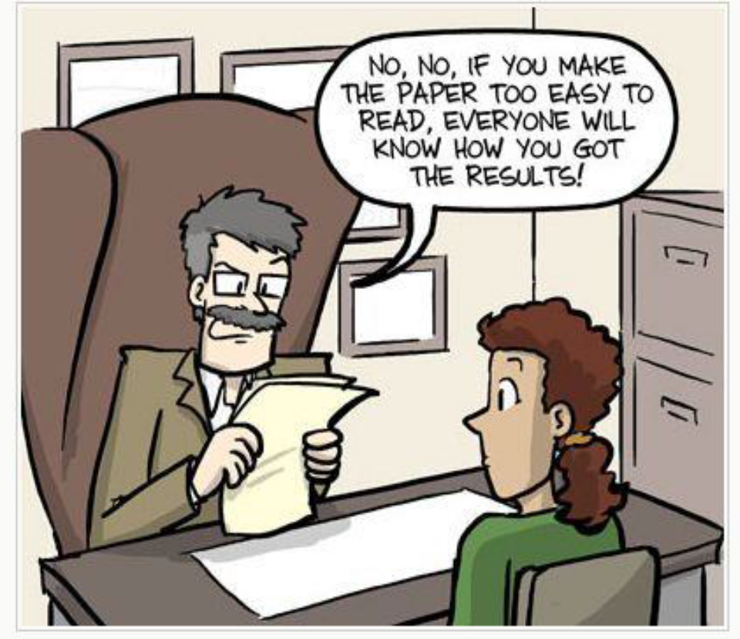
METODE
Scop: reproductibilitatea si repetabilitatea studiului
Rigurozitatea metodelor dau credibilitate studiului
Daca metodele sunt noi, atunci descrie in amanunt
Daca metodele sunt deja publicate, atunci fa referire la articolele respective
Elementele unei “povesti” stiintifice: RIMRsD

Slide 18
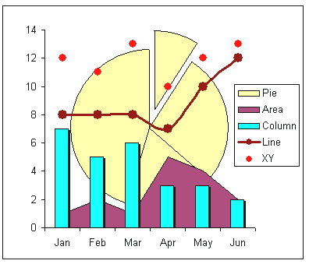
Elementele unei “povesti” stiintifice: RIMRsD
REZULTATE
Rezultatele studiului FARA INTERPRETARE (lasat pentru Discutie)
Reliefeaza cele mai importante rezultate
Fac legatura intre Introducere (Ipoteze), Metode si Discutii
Fac referire la Figuri si Tabelele in care se regasesc informatii aditionale

Slide 19
Elementele unei “povesti” stiintifice: RIMRsD
DISCUTIE
Incepe cu recapitularea principalelor rezultate
Paragrafe dedicate fiecarui rezultat principal (referinta la Figuri, Tabele); contextul studiului, comparatie cu alte studii
Reliefeaza elementele inovatoare ale studiului
NU INCLUDE REZULTATE NOI (toate trebuie raportate in REZULTATE)
Propune noi directii de cercetare / alte cai de a evalua ipotezele

Slide 20
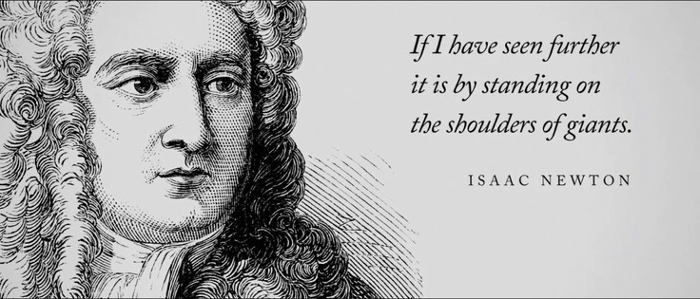
CITARILE

Slide 21
CITARILE
Cand este nevoie sa referentiem?
• Pentru a cita dintr-un alt text [“… Blah bla…”]
– A SE EVITA folosirea unei citari mot a mot in documentele stiintifice
• Pentru a parafraza (a exprima prin cuvinte proprii)
– Rezultate, fapte, procentaje (mai e scurt decat textul original)
– Cuvintele tale, dar ideile altcuiva
• Pentru a sinteza infomatie
– Cuvintele tale, ideile altcuiva, dar reflecta problema (BIG PICTURE): include sinteza unor concepte sau fapte bine stabilite

Slide 22
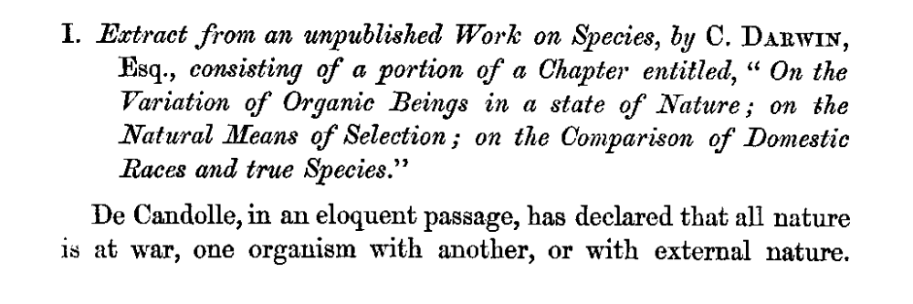
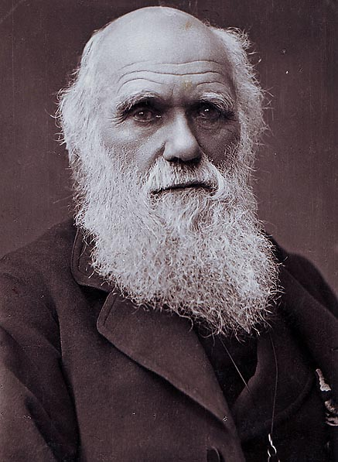
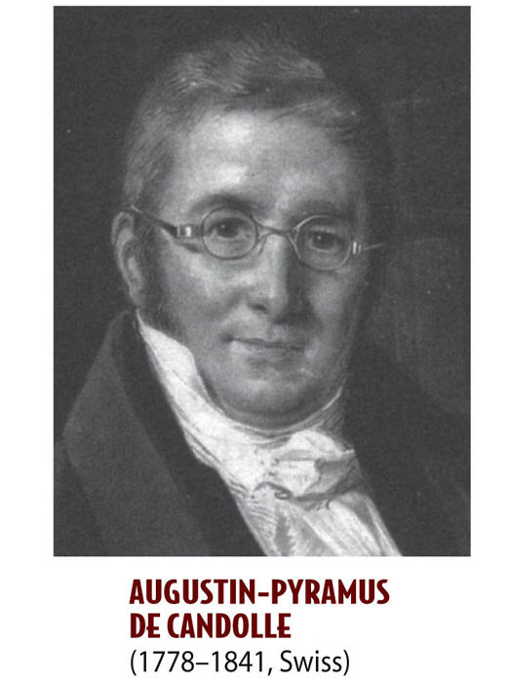
CITARILE

Slide 23

PLAGIATUL!!!!
Ce este plagiatul?
însușirea ideilor, metodelor, procedurilor, tehnologiilor, rezultatelor sau textelor unei alte persoane, indiferent de calea prin care acestea au fost obținute, prezentându-le drept creație proprie.
Legea nr. 206/2004 privind buna conduită în cercetarea ştiinţifică, dezvoltarea tehnologică şi inovare

Slide 24
Hai sa scriem un articol
http://pdos.csail.mit.edu/scigen/
SFARSIT

Slide 25
ACTIVITATE IN CLASA (40-50 minute)
Cititi articolul
Scrieti un rezumat scurt (1/2 – 3/4 pagini) care sa sintetizeze:
Scopul articolului (in contextul larg al literaturii de specialitate)
Intrebarile cheie si metodele de adresare a acestora
Rezultatul (rezultatele) cheie
Importanta articolului in cadrul literaturii
Discutati cele 4 puncte cu un coleg si identificati diferente si comonalitati
Discutie generala in clasa

Slide 26
INTRODUCERE
Care sunt punctele care trebuie atinse in Introducere?
Care este noutatea studiului?
Reprezinta o contributie semnificativa in domeniu?
Se potriveste revistei respective?

Slide 27
INTRODUCERE
Rationamentul logic al unei introduceri
GENERAL
Declara unde se situeaza problema in domeniul respectiv
Specifica detaliile problemei (daca/cum a fost tratata in literatura existenta)
Identifica nisa studiului (ce gap trebuie “umplut”?)
Specifica scopul si obiectivele studiului, precum si metodele generale
Identifica beneficiile studiului pentru domeniu (“why bother?”)
SPECIFIC

Slide 28
INTRODUCERE
Rationamentul logic al unei introduceri
GENERAL
Declara unde se situeaza problema in domeniul respectiv
Specifica detaliile problemei (daca/cum a fost tratata in literatura existenta)
Identifica nisa studiului (ce gap trebuie “umplut”?)
Specifica scopul si obiectivele studiului, precum si metodele generale
Identifica beneficiile studiului pentru domeniu (“why bother?”)
SPECIFIC
EXERCITIU: Identificati elementele unei introduceri

Slide 29
INTRODUCERE
Cum scriem o introducere?
GENERAL
III
Declara unde se situeaza problema in domeniul respectiv
Specifica detaliile problemei (daca/cum a fost tratata in literatura existenta)
Identifica nisa studiului (ce gap trebuie “umplut”?)
Specifica scopul si obiectivele studiului, precum si metodele generale
Identifica beneficiile studiului pentru domeniu (“why bother?”)
IV
II
I
V
SPECIFIC
EXERCITIU: Identificati elementele unei introduceri

Slide 30
2 Aprilie 2013
Elaborarea documentelor stiintifice
Instructor: Dr. Viorel Popescu
Email: vioreldpopescu@gmail.com
Web: vioreldpopescu.com
SCOPUL CURSULUI
Va oferi oportunitatea de a dezvolta abilitati de comunicare scrisa si orala prin citirea literaturii de specialitate relevanta, de a forma o ipoteza dintr-o intrebare, de a colabora si a prezenta ideile (oricat de neconventionale ar fi).

Slide 32
Curs 1: Activitati
1) Introducere; descrierea cursului
2) activitate de grup: care sunt problemele de mediu si sociale in RO si in lume
3) LECTURE (de ce scriem stiintific; tipuri de documente stiintifice) – elementele si logica scrierii unui articol stiintific
4) EXERCITIU: Care este nivelul de cunoastere si putere de sinteza (cititi un articol si scrieti rezumatul articolului
5) Discutii
6) Introducerea: Elementele si logica scrierii unei introduceri
7) Cititi Introducerea unui articol publiat in literature peer-reviewed cu atentie si identificatii elementele critice ale unei introduceri
8) Cititi Introducerea uui articolpulicat intr-o revista fara peer-review; comparati cu punctul (7)

